Slide 1
HİPERSPEKTRAL VE LiDAR UZAKTAN ALGILANMIŞ GÖRÜNTÜLERİN BİRLEŞİMİNE DAYALI GÖRÜNTÜ SINIFLANDIRMA
BIL 496
Ara Sunum 1
Efkan Duraklı
Proje Danışmanı: Doç Dr. Erchan APTOULA
Ekim 2018

Slide 2
İçerik
Projenin Hatırlatılması
Proje Gereksinimlerinin Halledilmesi
Projenin Gerçeklenmesine Başlanması
Projenin gelecek planları
Kaynaklar

Slide 3
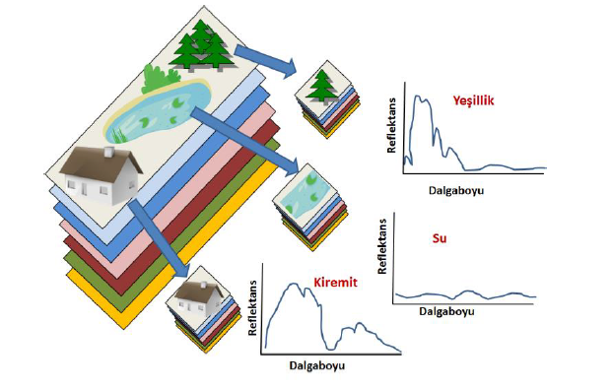
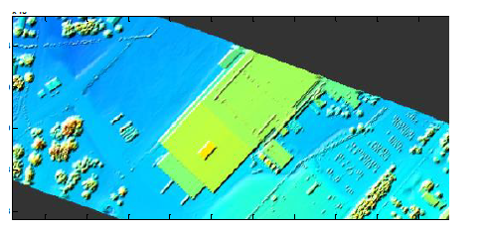
Projenin Hatırlatılması
Kaynak : [2] Kaynak: [2]
Hiperspektral görüntü nedir ?
LiDAR görüntüsü nedir ?
- Ben projede ne yapacağım ?

Slide 4
Proje Gereksinimlerinin Halledilmesi
Houston Veri Seti
● Houston Üniversitesi’nde bir bölgeye ait çekilmiş Hiperspektral ve LiDAR görüntüleri
● 349 x 1905 x 144 boyutunda Hiperspektral görüntü
● 349 x 1905 boyutunda LiDAR görüntüsü
● 15 farklı sınıf
● 2832 piksel eğitim verisi
● 12197 piksel test verisi

Slide 5
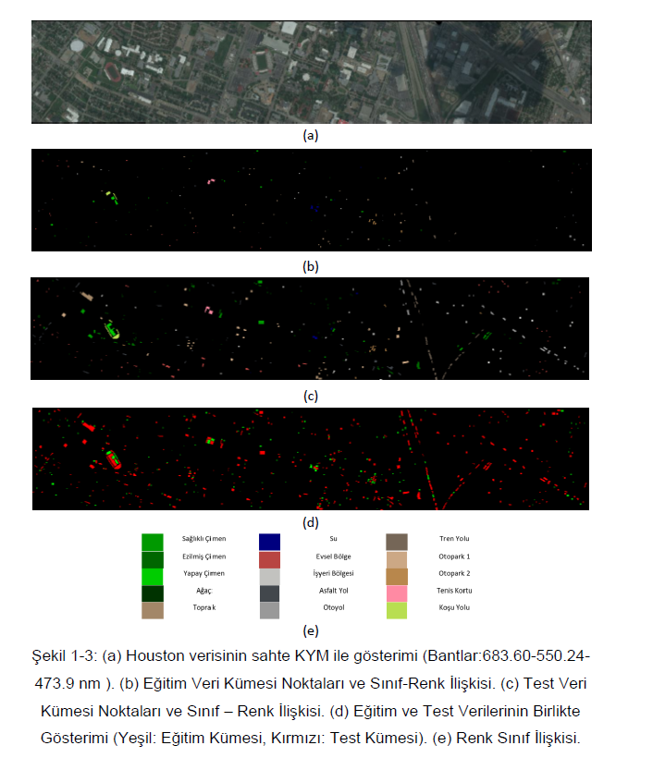
Houston Veri Seti

Slide 6
Gerekli Kütüphanelerin Kurulumu
Hiperspektral ve LiDAR görüntülerinin okunabilmesi için kütüphane araştırması yapıldı.
Geospatial Data Abstraction Library(GDAL) kütüphanesinin kurulumu gerçekleştirildi.
Derin Öğrenmede kullanılacak olan Tensorflow kütüphanesinin GPU versiyonun kurulumu gerçekleştirildi.

Slide 7
Projenin Gerçeklenmesine Başlanması
● Hiperspektral verilerin sınıflandırılması için 1 input layer, 3 hidden layer ve 1 output layer içeren bir ağ tasarlandı.
● 1. hidden layer 128, 2. hidden layer 64, 3. hidden layer 32 adet nöron içermekte.
● Sinir ağına input olarak her bir pikselin 144 farklı dalga boyundaki değerleri bir vektör halinde verildi.
● Sinir ağı 2832 adet eğitim pikselleriyle eğitildi.
● Eğitilmiş olan ağ test pikselleriyle test edildi.
● Eğitim verilerinde ortalama %60 tahmin oranı, test verilerinde %30 tahmin oranı elde edildi.

Slide 8
Projenin Gelecek Planları
Hiperspektral verilerinin sınıflandırabilmek için birkaç farklı CNN ağı tasarlanması ve bu ağın eğitilerek test edilmesi
LiDAR verileri için birkaç farklı CNN ağının tasarlanması ve bu ağın eğitilerek test edilmesi
Hiperspektral ve LiDAR verilerinin tümleştirmesinde kullanılan yaklaşımların test edilerek optimum sonuç veren yaklaşıma karar verilmesi

Slide 9
Kaynaklar
[1]. Yushi Chen, Chunyang Li, Pedram Ghamisi, Xiuping Jia, and Yanfeng Gu, Deep Fusion and Remote Sensing Data for Accurate Classification. IEEE Geoscience and Remote Sensing Letters, Vol. 14, No. 8, August 2017.
[2]. Seniha Esen Yüksel and Mustafa Boyacı, Effect of LiDAR sensor on the success of shadow detection from hyperspectral data. Department of Electrical and Electronics Engineering, Hacettepe University, Ankara, Turkey : Pamukkale Univ Muh Bilim Derg. 2018; 24(2): 198-204
[3]. Mesut Salman and Seniha Esen Yüksel, Fusion of Hyperspektral Image and Classification using Deep Convolutional Neural Networks. Department of Electrical and Electronics Engineering, Hacettepe University, Ankara, Turkey : 2018 26th Signal Processing and Communications Applications Conference(SIU).

